Slide 1
MANTENIMIENTO Y REDES DE COMPUTO

Slide 2
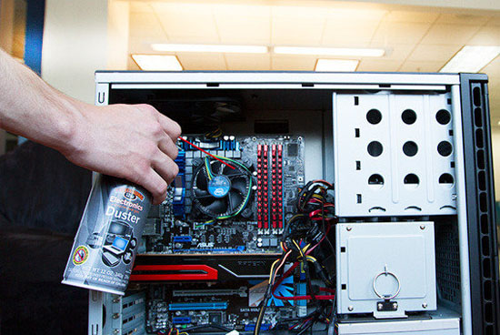
Definición:
Cuando hablamos de mantenimiento de una computadora, nos referimos a las medidas y acciones que se toman para mantener a una PC funcionando adecuadamente, sin que se cuelgue o emita mensajes de errores con frecuencia y esté siempre limpia.

Slide 3
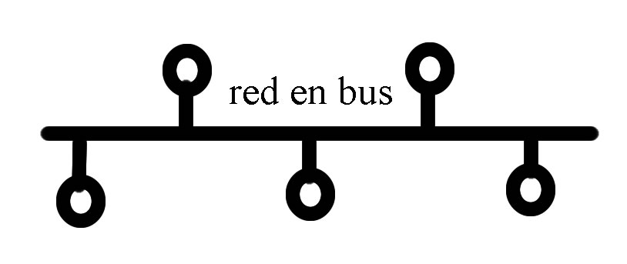
TOPOLOGÍA:
Bus o línea
Son aquellas que están conectadas a un mismo tronco o canal de comunicación, a través del cual pasan los datos. Los dos extremos del cable coaxial acaban con un “terminador”, que lleva una resistencia que impide la “impedancia”. Además habrá una serie de derivadores T, que son las ramas a las que se conectan los equipos informáticos.

Slide 4
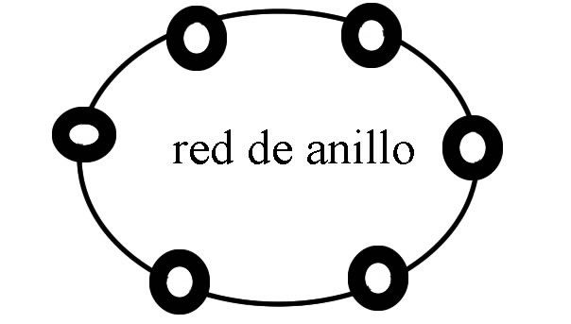
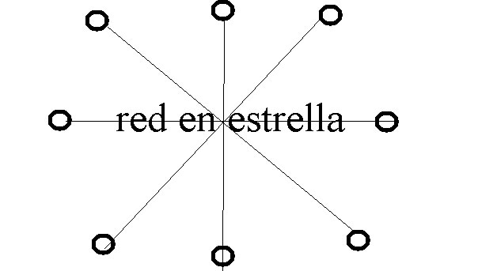
Anillo
Es aquella donde un equipo está conectado a otro, y éste al siguiente, en forma de círculo o anillo, hasta volver a conectarse con el primero. Cada estación tiene un transmisor y un receptor. En ocasiones, pueden venir unidas por dos cables, y se llaman de doble anillo
Estrella
La topología en estrella es donde los nodos están conectados a un “hub”. Hablamos de un dispositivo que recibe las señales de datos de todos los equipos y las transmite a través de los distintos puertos Tienee la ventaja de que cuando algún cable se rompe, sólo una computadora quedaría aislada de la red y la reparación es más fácil.

Slide 5
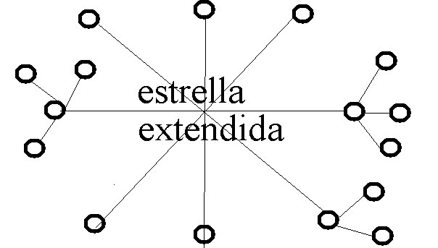
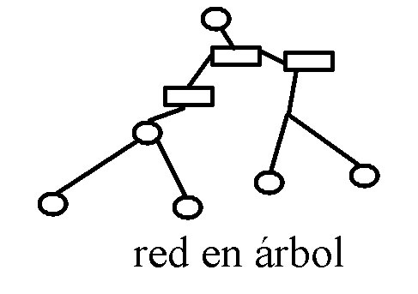
Estrella extendida
Muy parecida a la anterior, pero en este caso algunas de las computadoras se convierten en el nodo principal o transmisor de datos de otras computadoras que dependen de ésta.
ARBOL
Es muy parecida a la red en estrella, pero no tiene un nodo central. Tenemos varios hub o switch, cada uno transmitiendo datos a una red en estrella. La principal desventaja es que requiere varios hub y gran cantidad de cable, por lo que resulta más costosa, pero al no estar centralizado, se evita el problema de la interferencia de señales y una mejor jerarquía de la red.

Slide 6
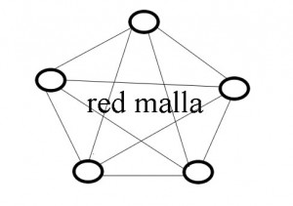
Red de malla
Todos los nodos están interconectados entre sí. De esta forma, los datos pueden transmitirse por múltiples vías, por lo que el riesgo de rotura de uno de los cables no amenaza al funcionamiento de la red. Tampoco requiere de un hub o nodo central y se evita el riesgo de interrupciones e interferencias.
El principal problema, claro está, es que en las redes por cable el coste puede ser muy alto, aunque en temas de mantenimiento daría muchos menos problemas.

Slide 7
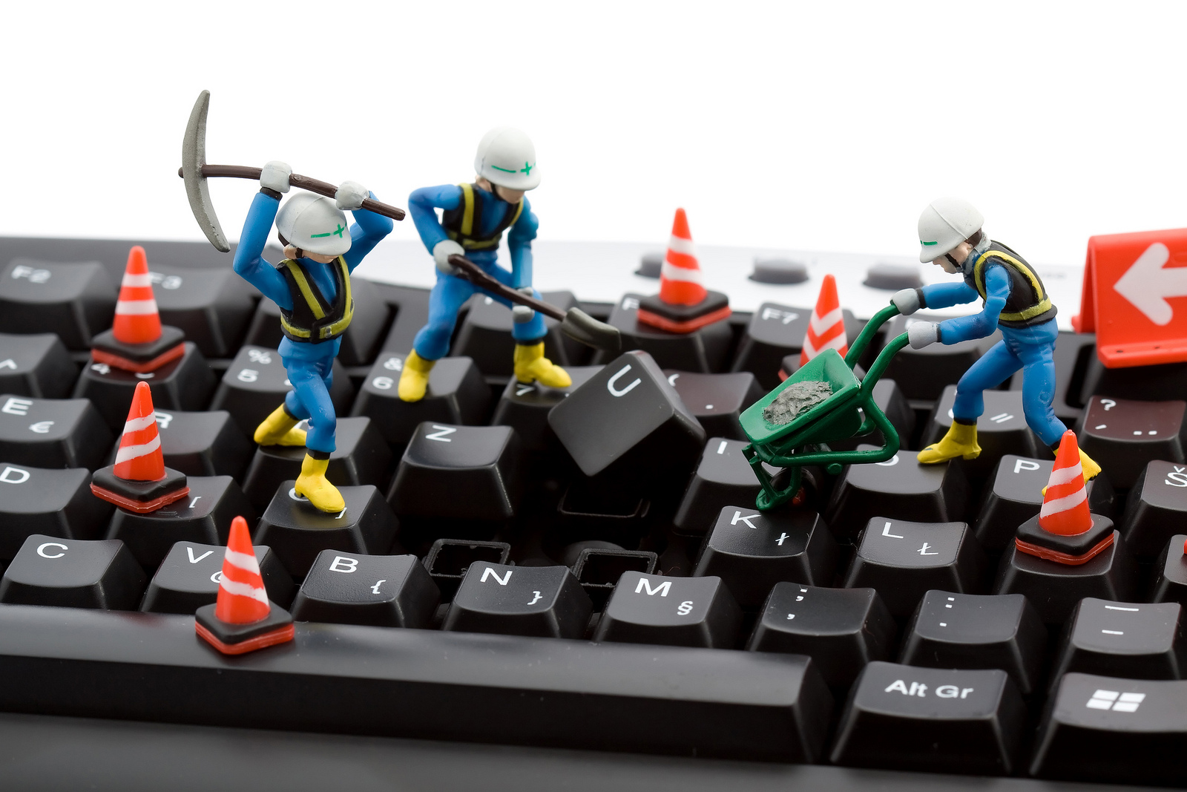
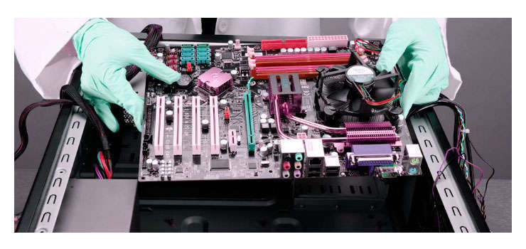
Tipos de mantenimiento:
Existen dos tipos de mantenimiento que se le puede aplicar a una computadora.
Mantenimiento preventivo.Es el que se le aplica a una PC para evitar futuros errores y problemas técnicos, como por ejemplo: buscar y eliminar virus del disco duro, buscar y corregir errores lógicos y físicos en el disco, desfragmentar el disco, limpiar la placa base y demás tarjetas para evitar fallas técnicas por el polvo, otros.
Mantenimiento correctivo. Es aquel que está orientado al diagnóstico y reparación del equipo cuando se presenta un problema técnico.

Slide 8
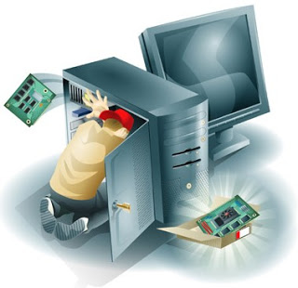
Características
Solucionar problemas de Hardware y software.
Desinfectar ordenadores de virus, troyanos o spywares.
Formateo o instalación de Sistemas Operativos.
Configurar gestores de correo.
Realizar copias de seguridad de archivos.
Configuración de periféricos (por ejemplo impresoras, scanners, etc).
Configuración y mantenimiento de Internet.
Reemplazo de piezas o partes internas de un ordenador o portátil (laptop).

